Slide 2
مایندفولنس

Slide 3
مایندفولنس یعنی توجه هدفمند (عمدی)، در زمان حال و با ویژگی هایی همچون احساس همدردی، کنجکاوی و پذیرش
مایندفولنس ترجمه کلمه هندی ساتی است، به معنای آگاهی، توجه و یادآوری

Slide 4
مایندفولنس
آگاهی: آگاهی یکی از ویژگی های انسان است که باعث می شود از انچه در اطرافتان می گذرد باخبر باشید. بدون آگاهی، گویی هیچ چیز پیرامونتان وجود ندارد.
توجه: توجه در واقع نوعی آگاهی متمرکز است؛ آموزش مایندفولنس توانایی تغییر کانون توجه و حفظ کردن آن را روی هر موضوع و به نحوی که می پسندید در شما تقویت می کند.
توجه کردن. برای مایندفول بودن، باید توجه کنید فرقی نمی کند که موضوع مورد توجه چه باشد.

Slide 5
مایندفولنس
عدم قضاوت اخلاقی (سیاه و سفید ندیدن موضوعات).
سعه صدر
مایندفولنس تنها یکی از ویژگی های ذهن به شمار نمی آید، بلکه یکی از مشخصه های قلب نیز هست. باید احساس مهربانی، همدردی، محبت و دوستی را در تجربه های خود ایجاد کنید تا بتوانید سعه صدر داشته باشید.
انسان تمایل دارد تجربه های خود را چه بد و چه خوب، چه آنها را دوست داشته باشد چه نه، مورد قضاوت قرار دهد. مثلا حسن خوشبختی برایم لذت بخش است یا از احساس ترس خوشم نمی آید.

Slide 6
انواع مدیتیشن
مدیتیشن رسمی. نوعی مدیتیشن است که در آن آگاهانه و خودخواسته، زمانی از روز را به تمرین مدیتیشن اختصاص می دهید.
مدیتیشن غیررسمی. این نوع از مدیتیشن زمانی رخ می دهد که در حین انجام فعالیت های روزانه، مثل غذا پختن، تمیز کردن، قدم زدن در مسیر محل کار، صحبت کردن با دوستان، رانندگی کردن یا هر فعالیت دیگری، وارد تمرکز و حالت مدیتیشنی ذهن شوید.

Slide 7
مدیتیشن
با مایندفولنس به خودتان کمک کنید.
تمرکز مایندفولنس روی رفع مشکلات نیست. مایندفولنس در وهله اول بر پذیرش مشکلات تاکید می کند.
مایندفولنس می تواند استرس، اضطراب، درد و افسردگی را کاهش داده و انرژی، خلاقیت، کیفیت روابط و حس خوشبختی درونی را تقویت کند.

Slide 8
لذتی بالاتر از ریلکسیشن
جدول 1-1 | مقایسه ریلکسیشن با مایندفولنس
روش | هدف | رویکرد
مایندفولنس | توجه لحظه به لحظه به تجربیات، به بهترین نحو ممکن و همراه با مهربانی، کنجکاوی و به رسمیت شناختن تجربیات | روی تجربه ها تمرکز می شود ودر صورت انحراف به سمت افکار دیگر، کانون توجه مجددا به نقطه تمرکز بازگردانده می شود و تا حد ممکن از سرزنش اجتناب می شود.
ریلکسیشن | ریلکس تر شدن | رویکردهای مختلفی وجود دارد.ب رای مثال شل و سفت کردن عضلات

Slide 9
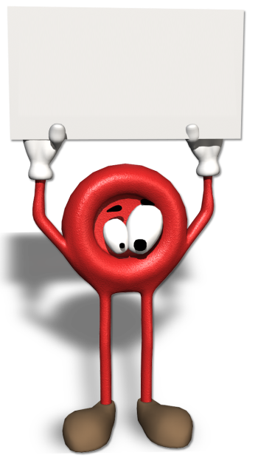
افزایش بازدهی
اگر می خواهید مایندفول باشید، نباید چندین کار را به طور همزمان انجام دهید.
به هنگام راه رفتن، فقط راه بروید. به هنگام گوش کردن، فقط گوش کنید.
به هنگام نوشتن، فقط بنویسید. با انجام تمرینات مایندفولنس مدیتیشن رسمی و غیررسمی می توانید مغز را تربیت کنید

Slide 10
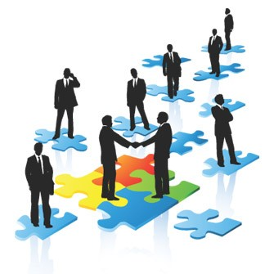
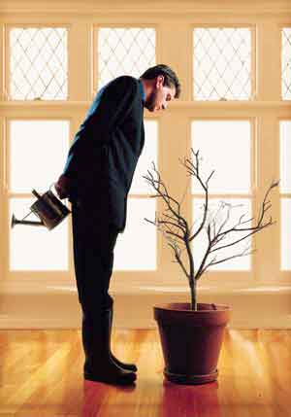
جستجو برای کشف شخصیت خود
مایندفولنس این فرصت را به شما می دهد تا با استفاده از آن، شخصیت واقعی خودرا کشف کنید

Slide 11
همان طور که شکسپیر می گوید، تمامی جهان صحنه نمایش است و تمامی زنان و مردن بازیگران محض. با این دیدگاه کم کم نقش ها، شخصیت ها و نقاب ها به عنوان بخشی از بازی زندگی در نظرتان جلوه می کنند.

Slide 12
بودا گفت راز سلامت هم ذهن و هم بدن افسوس خوردن برای گذشته، نگرانی برای آینده یا پیش بینی مشکلات نیست، بلکه زندگی در زمان حال با هوشمندی و جدیت است.

Slide 13
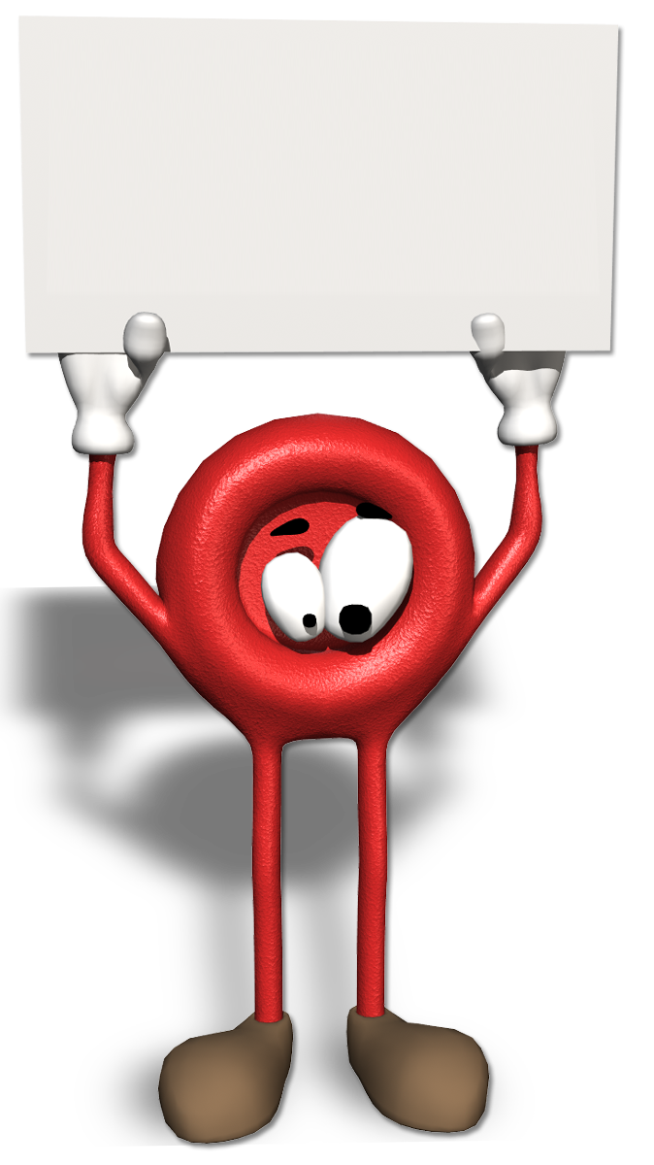
چگونه باید به این روش زندگی کرد؟ هدف از سفر مایندفولنس کشف پاسخ این سوال است.

Slide 14
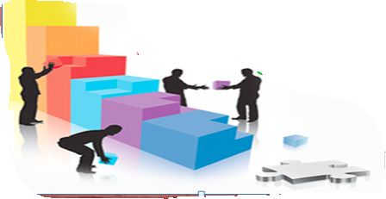
فوایدمایند فولنس
مایندفولنس می خواهد حس کنجکاوی نسبت به تجربه ها را در شما ایجاد کند
در حقیقت پیام هایی که بین ذهن و بدن تبادل می شوند، فرایندی دوطرفه دارند.
ریلکس کردن بدن
ارتباط دوباره با بدن
تقویت سیستم ایمنی
بدن
کاهش درد
مایندفولنس به شما این توانایی را می دهد که متوجه کوچکترین تغییرات بدن شوید.
مایندفولنس رویکردی بسیار متفاوت در پیش می گیرد و شما را تشویق می کند که تا آنجا که می توانید به احساس درد توجه کنید.

Slide 15
فوایدمایند فولنس
ذهن شما مانند اقیانوس است: گاهی پرخروش و گاهی آرام است.
آرامش ذهن
توجه به افکار
تصمیم گیری بهتر
توجه به حواس پنجگانه
افکار همیشه از مسیرهای خاص خود در مغز عبور می کنند به همین دلیل مغز به سادگی به بعضی روندهای فکری عادت می کند.
مایندفولنس به شما کمک می کند تا عمق بیشتری به آگاهی خود ببخشید و به تدریج از الهام های درونی و آن روی نیمه خودآگاه وجود انسان استفاده کنید.
مایندفولنس می توانید با تمرکز روی تنفس شروع کنید.

Slide 16
در صورتی که به حواس پنجگانه خود توجه مایندفول داشته باشید، در واقع: به خود یاد می دهید که توجه متمرکز داشته باشید وقتی ذهنتان منحرف می شود، با مهربانی با خود رفتار می کنید .می دانید که همیشه امور مشخصی هستند که می توانید توجه را روی آنها متمرکز کنید این توانایی را در خود می یابید که آگاهانه توجه خود را از افکار بیهوده دور کنید و آن را روی حواس پنجگانه متمرکز کنید. ذهن خود را آرام می کنید.

Slide 17
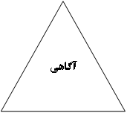
ساختن ذهنی علاقمند و هوشیار
نظاره گر یا شاهد تمام تجربه ها
توجه متمرکز یا کانونی توجه نامتمرکز یا فراگیر

Slide 18
با تمرین مایندفولنس مدیتیشن و تامل در سوالات عمیق در خصوص زندگی، شخصیت واقعی و درونی خود را کشف می کنید و در نتیجه کار یا حتی تفریح معنای عمیق تری برایتان پیدا می کنند و به نحوه برقراری ارتباط درست با سایر انسان ها دست می یابید.
آگاه بودن:
شخصیت خود را کشف کنید

Slide 19
چند مورد از ویژگی های آگاهی
- شما همیشه آگاه هستید. آگاهی گاهی اوقات معطوف افکار و رویاها می شود و گاهی اوقات روی حواس پنجگانه متمرکز می شود.
- گاهی خود به خود روی می دهد. آگاهی با توجه فرق دارد. توجه یا آگاهی مایندفول چیزی است که باید پرورش بیابد.
- آگاهی قبل از تفکر می آید. در نوزادی با وجود اینکه توانایی بین کلمات و ابراز نظرات خود را نداشتید، نسبت به اطراف خود آگاه بودید. افکار و مفاهیم بعد از آگاهی در ذهن پدید می آیند.

Slide 20
همان طور که سقراط می گوید: زندگی نیازموده ارزش زیستن ندارد. نگاه عمق تر به خود (خودشناسی بهتر)، هم زندگی را تغییر می دهد و هم رهایی بخش است. پس نتیجه اینکه کشف شخصیت (خودشناسی) از طریق مایندفولنس بهترین نوع روان درمانی است.

Slide 21
Conditions o use
دانلود رایگان پاورپوینت های روانشناسی
© Copyright Ravanpoint.ir
http://www.ravanpoint.ir
Contact: info@ravanpoint.ir

